Slide 1
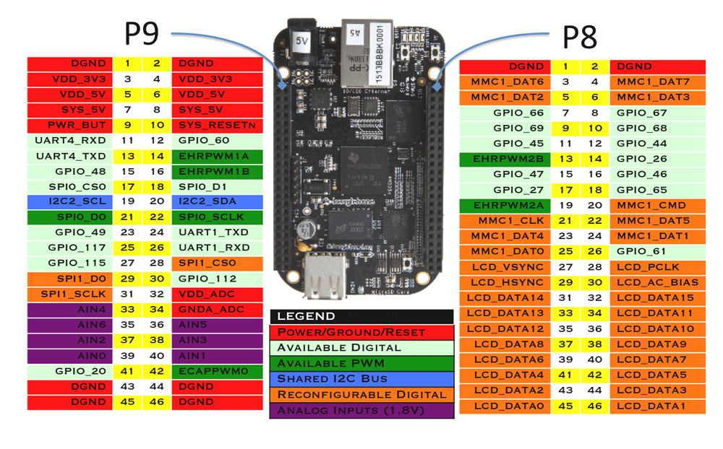
Pipes and FIFOs

Slide 2
1. Giới thiệu
2. Tạo và sử dụng Pipes
3. FIFOs/Named Pipes
4. Xây dựng mô hình Client-Server với FIFOs
Agenda

Slide 3
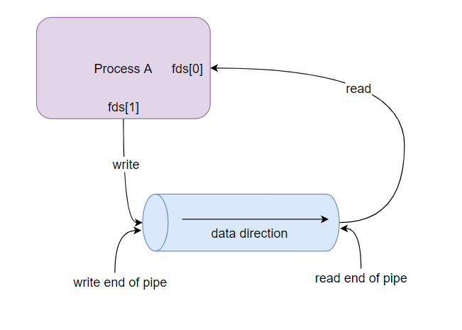
1. Giới thiệu
1.1 Định nghĩa
Pipes là một trong số các phương thức IPC được sử dụng trong việc truyền thông liên tiến trình.
Pipes chỉ là giao tiếp một chiều, tức là chúng ta chỉ có thể sử dụng pipe sao cho một quá trình thực hiện ghi vào pipe và quá trình kia đọc từ pipe.

Slide 4
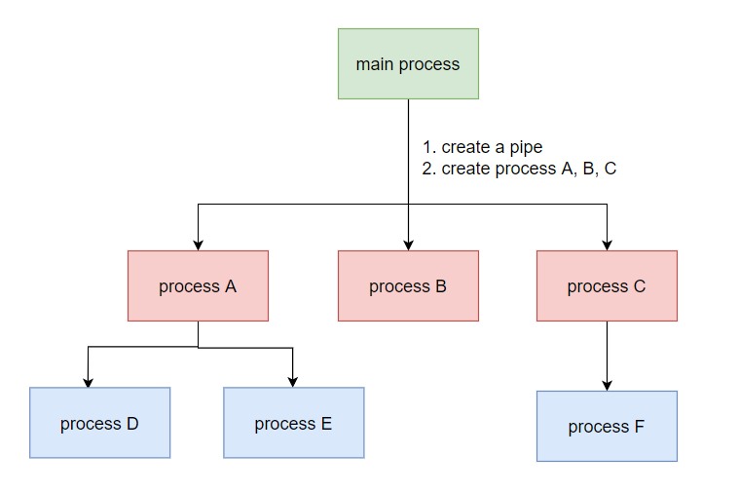
1. Giới thiệu
1.2 Hoạt động
Khi tạo một pipe, nó sẽ nằm trong RAM và được coi là một "virtual file" .
Pipes có thể sử dụng trong quá trình tạo process.
Khi một process ghi vào "virtual file" (hoặc có thể hiểu là pipe) thì một tiến trình liên quan (related-process) khác có thể đọc dữ liệu từ nó.
Notes:
Ex: Cơ chế pipe có thể được xem như là một kịch bản thời gian thực: Như là đổ nước vào một pipe vào trong một thùng chứa nào đó.
Và một ai đó sẽ dùng cốc và múc nước ra từ thùng chứa này. Điều này ngụ ý rằng output của nước (water) sẽ là input của chiếc cốc (glass).

Slide 5
1. Giới thiệu
1.2 Hoạt động
Reading from a pipe:
Nếu cố gắng đọc dữ liệu từ một pipe "rỗng", thì đầu read sẽ block cho đến khi đọc được ít nhất 1 bytes.
Nếu đầu write của một đường ống bị đóng, đầu read đọc lại toàn bộ dữ liệu còn lại trong pipe và return 0.
Pipes have a limited capacity:
Một pipe chỉ đơn giản là một bộ đệm được duy trì trong bộ nhớ.
Bộ đệm này có dung lượng tối đa. Khi một pipe đã đầy, chỉ khi khi đầu read lấy một số dữ liệu khỏi pipe thì đầu write mới có thể ghi tiếp dữ liệu vào pipe.
Notes:
Reading from a pipe:
Nếu cố gắng đọc dữ liệu từ một pipe "rỗng", thì đầu read sẽ block cho đến khi đọc được ít nhất 1 bytes.
Nếu đầu write của một đường ống bị đóng, đầu read đọc lại toàn bộ dữ liệu còn lại trong pipe và return 0.
Pipes have a limited capacity:
Một pipe chỉ đơn giản là một bộ đệm được duy trì trong bộ nhớ.
Bộ đệm này có dung lượng tối đa. Khi một pipe đã đầy, dữ liệu ghi tiếp vào pipe cho đến khi đầu read lấy một số dữ liệu khỏi pipe.

Slide 6
2. Tạo và sử dụng Pipes
2.1 Tạo Pipes
pipe().
Nếu ta tạo pipe trước khi gọi fork(). Thì parent and child (related-process) có thể giao tiếp thông qua pipe.
int pipe(int fds[2]);
Tạo một pipe mới. Trả về hai file descriptor (fd) nằm trong fds.
Các đối số:
fds[0] file descriptor chiều read của pipe.
fds[1] file descriptor chiều write của pipe.
Trả về 0 nếu thành công, -1 nếu thất bại.

Slide 7
Bài Tập
Bài 1
Tạo pipe. Đọc ghi dữ liệu sử dụng pipe vừa tạo.

Slide 8
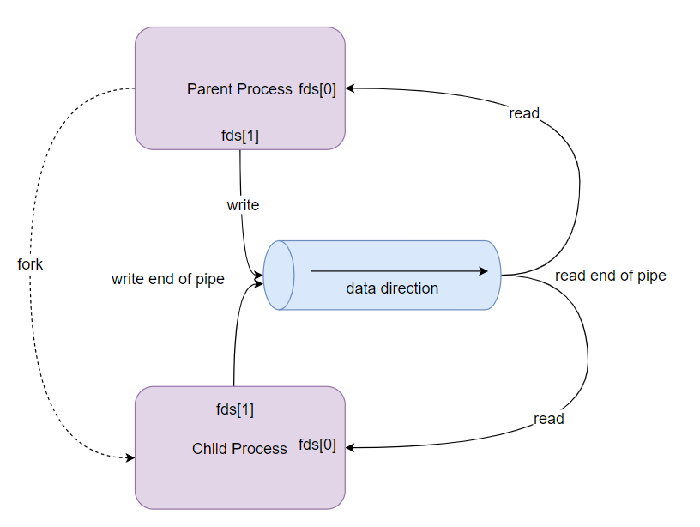
2. Tạo và sử dụng Pipes
2.2 Giao tiếp hai chiều
Chỉ cần tạo hai pipes để gửi dữ liệu theo từng hướng giữa hai quá trình.
Nếu sử dụng kỹ thuật này, thì chúng ta cần cảnh giác với các trường hợp bế tắc có thể xảy ra nếu cả hai quy trình bị block trong khi cố gắng đọc từ các pipe rỗng hoặc trong khi cố gắng ghi vào các pipe đã đầy.
Notes:
Reader bị block bởi read.
Writer bị block bởi write
Giải phóng tài nguyên fds.
Tài nguyên chỉ giải phóng khi toàn bộ fds của pipe được giải phóng

Slide 9
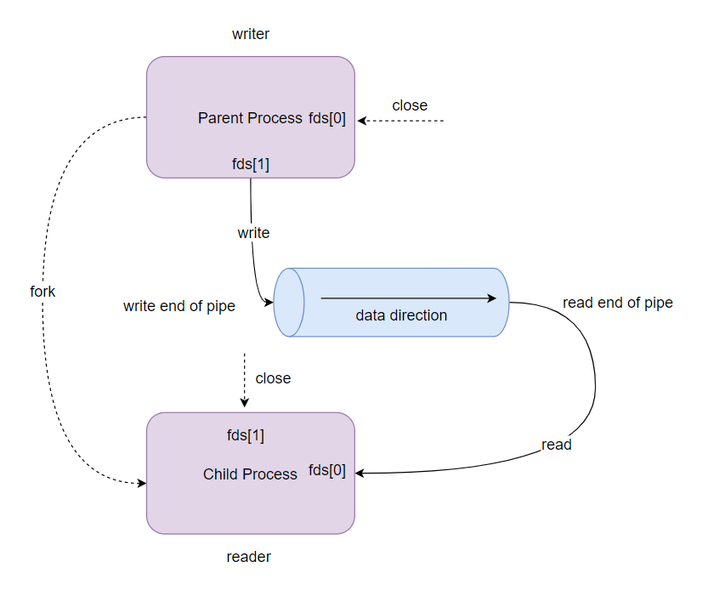
2. Tạo và sử dụng Pipes
2.2 Giao tiếp hai chiều
Parent đóng vai trò writer.
Child đóng vai trò reader.
Notes:
Reader bị block bởi read.
Writer bị block bởi write
Giải phóng tài nguyên fds.
Tài nguyên chỉ giải phóng khi toàn bộ fds của pipe được giải phóng

Slide 10
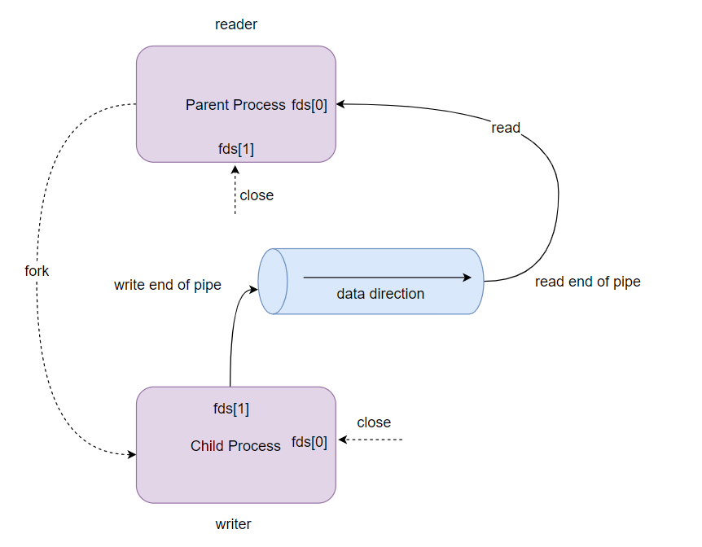
2. Tạo và sử dụng Pipes
2.2 Giao tiếp hai chiều
Parent đóng vai trò reader.
Child đóng vai trò writer.

Slide 11
Bài Tập
Bài 2
Tạo pipe. Gửi nhận dữ liệu giữa các related process.

Slide 12
3. FIFOs – named Pipes
3.1 Định nghĩa
Đây là một khái niệm mở rộng của pipes. Pipes truyền thống thì không được đặt tên và chỉ tồn tại trong suốt vòng đời của process.
Sự khác biệt chính là FIFOs có tên trong hệ thống tệp và được mở giống như một tệp thông thường.
Named Pipes có thể tồn tại miễn là hệ thống còn hoạt động. Vượt ra ngoài vòng đời của process. Có thể xóa đi nếu không còn sử dụng.
Một file FIFO là một file đặc biệt được lưu trong bộ nhớ cục bộ. được tạo ra bởi hàm mkfifo() trong C.

Slide 13
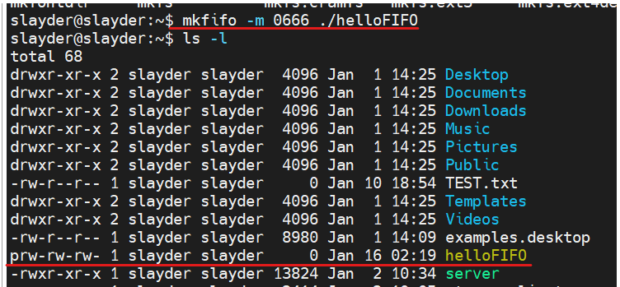
3. FIFOs – named Pipes
3.2 Tạo FIFOs từ trình shell
Lệnh: mkfifo [ -m mode ] pathname
I.E: mkfifo -m 0666 ./helloFIFO

Slide 14
3. FIFOs – named Pipes
3.3 Tạo FIFOs từ source code
mkfifo()
FIFOs là một loại tệp, chúng ta có thể sử dụng tất cả các lệnh gọi hệ thống được liên kết với nó i.e. open, read, write, close.
int mkfifo(const char *pathname, mode_t mode);
Tạo một FIFO mới với đường dẫn cụ thể. Trả về hai file descriptor (fd) nằm trong fds.
Các đối số:
pathname tên file FIFO.
mode các quyền đối với file FIFO.
Trả về 0 nếu thành công, -1 nếu thất bại.

Slide 15
Bài Tập
Bài 3
Viết chương trình giao tiếp giữa 2 process sử dụng FIFOs.

Slide 16
4. Xây dựng mô hình Client-Server với FIFOs
Bài toán: Xây dựng một mô hình client server sử dụng FIFOs.
B1: Thiết lập kết nối
Làm sao để clients biết tới server?
well-know address/name.
Vị trí cố định.
Server được định danh.
Cung cấp nhiều services.
Client phải request tới để đăng kí.
Thêm chi phí (tiền, lập trình).

Slide 17
4. Xây dựng mô hình Client-Server với FIFOs
B2: Xử lý yêu cầu kết nối.
Server
Tạo một FIFO xử lý request.
Xử lý bản tin request.
Check key.
Check service.
Giới hạn số lượng kết nối.
Gửi ack chấp nhận/không chấp nhận request.
Client
Tạo FIFO gửi nhận bản tin
Tên = TEMPLATE+PID
Đóng bản tin request
Tên
Yêu cầu service nào.
Key
Gửi request tới server
Server chấp nhận ---> Gửi nhận dữ liệu
Server ko chấp nhận ---> Hủy bỏ FIFO
Notes:
- Nhiều clients request, không thể sử dụng 1 FIFO để xử lý toàn bộ

Slide 18
4. Xây dựng mô hình Client-Server với FIFOs
B3: Xử lý bản tin.
Nhớ lại rằng dữ liệu trong đường ống và FIFO là một luồng byte, ranh giới giữa nhiều bản tin không được bảo toàn.
Điều này có nghĩa là khi nhiều bản tin gửi đến một quá trình, chẳng hạn như server, thì người gửi và người nhận phải đồng ý về một số quy ước để tách các thư.
Kết thúc mỗi thư bằng ký tự phân cách.
Ký tự không bao giờ xuất hiện như một phần của bản tin.
Quá trình đọc thông báo phải quét dữ liệu từ FIFO từng byte một cho đến khi tìm thấy ký tự phân tách.

Slide 19
4. Xây dựng mô hình Client-Server với FIFOs
B3: Xử lý bản tin.
Bao gồm header có kích thước cố định với trường độ dài trong mỗi bản tin.
Hiệu quả đối với các bản tin có kích thước tùy ý.
Dẫn đến sự cố nếu bản tin không đúng định dạng.
Sử dụng các bản tin có độ dài cố định và yêu cầu server luôn đọc các bản tin có kích thước cố định này.
Điều này có lợi thế là đơn giản để lập trình.
Dung lượng kênh truyền bị lãng phí.
Nếu một tin nhắn không có độ dài phù hợp, thì tất cả các tin nhắn tiếp theo sẽ bị lệch. Trong trường hợp này, server không thể khôi phục dễ dàng.

Slide 20
Pipe, Related-Process
01
Mô hình Client-Server
03
FIFO
02
Summary

